Slide 1
C语言下标地址的计算
1
C++多维数组ELEM A[d₀][ d₁]…[d_{n-1}];
Notes:
1

Slide 2
BST树效率的度量
是
成功检索
比较的次数就是关键码所在的层数加1（根为第0层）
不成功检索
比较次数就等于被检索关键码所属的那个外部结点的层数
平均比较次数
p_{i}：检索第i个内部结点的的频率
q_{i}：检索关键码处于第i和第i+1内部结点间的频率
l_{i}：第i个内部结点的层数
：第i个外部结点的层数

Slide 3

1、结点等概率访问
结点检索概率相等
则有
ASL(n)最小，就是要内部路径长度I最小
Notes:
E: 外部路径长度和
I: 内部路径长度和

Slide 4
2、结点不等概率访问
问题定义：给定有序关键码集合{key_{l，}key_{2，}… ， key_{n}}，及权重集合{ p₁，p₂，…，p_{n}，q₀，q₁，…，q_{n} }，如何构造最佳BST（ASL(n)值最小）？

Slide 5
删除操作：Case 1
bf(root)=0：若其左或右子树被缩短，则将其bf值置为1或-1，同时置modified = FALSE
由于以root 为根的子树高度未变，故不影响祖先结点的bf，调整结束
root
0
root
1
h
h
h-1
h

Slide 6
删除操作：Case 2
bf(root)≠0，且较高子树被缩短：bf值变为0，修改 modified =TRUE，需继续向上修改
由于以root为根的子树高度减1，可能影响父结点的bf值
root
-1
root
0
h+1
h
h
h

Slide 7
删除操作：Case 3
bf(root)≠0，且较低子树被缩短： root失衡（设较高子树为right ），有如下三种情况
Case 3.1: bf(right)=0
执行单旋恢复root平衡，modified = FALSE
Case 3.2: bf(right)与bf(root)相同
执行单旋来恢复平衡，modified = TRUE
Case 3.3: bf(right)与bf(root)不同
执行双旋来恢复平衡，modified = TRUE

Slide 8
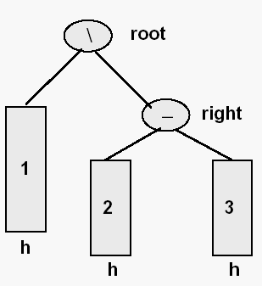
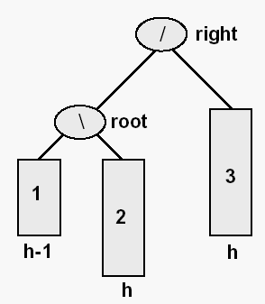
删除操作: Case 3.1
假定root的右子树是平衡的：bf(right)=0
简单的左旋
h-1
modified = FALSE

Slide 9
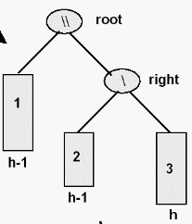
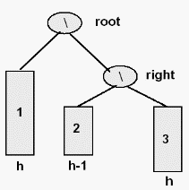
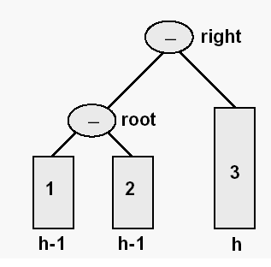
删除操作: Case 3.2
bf(right)与bf(root)相同
树高=h+2
树高=h+1
删除前的子树
删除后的子树
简单的左旋可恢复平衡
modified = TRUE

Slide 10
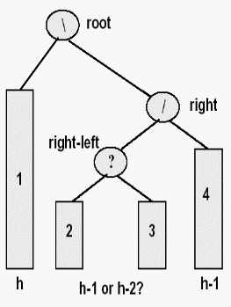
删除操作: Case 3.3
bf(right)与bf(root)不同，面临如下情形：
从root 的左子树中删除一个结点将导致root更加右重
平衡的修复通过对right 实施一个右旋、之后对root 实施一个左旋即可
但需注意的是各平衡因子，与right-left原来的平衡因子有关 ……

Slide 11
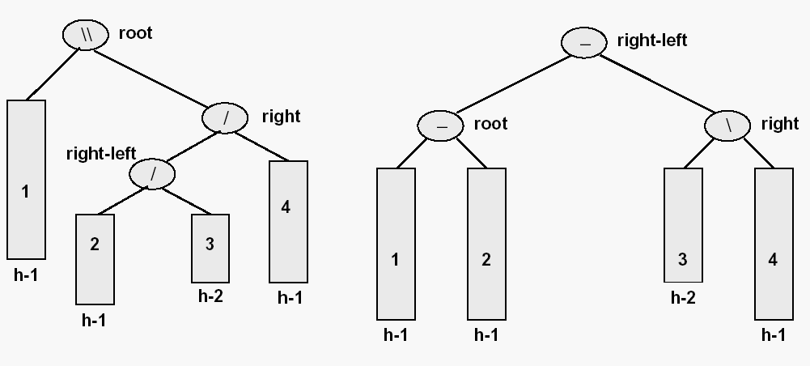
删除操作: Case 3.3.1
如果right-left子树也是左重的，可得如下结果：
树高=h+2
树高=h+1
modified = TRUE

Slide 12
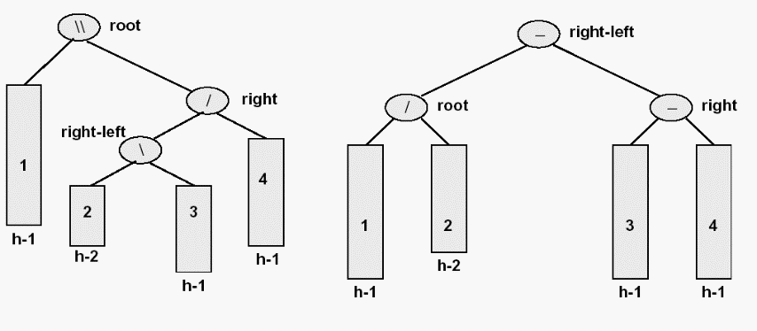
删除操作: Case 3.3.2
如果right-left子树是右重的，可得到如下结果：
树高=h+2
树高=h+1
modified = TRUE

Slide 13
AVL 删除: case 3.3.3
如果right-left 子树是平衡的，则可以得到一棵三个结点（即，root, right, right-left）的平衡因子皆为0的子树
前述讨论均假设删除操作发生在左子树上，因为对称的缘故，发生在右子树上时有类似的情况要考虑
modified = TRUE

Slide 14
Splay树-两种旋转的不同作用
之字形旋转
把新访问的记录向根结点移动
使子树结构的高度减1
趋向于使树结构更加平衡
一字形提升
一般不会降低树结构的高度
只是把新访问的记录向根结点移动
Notes:
14

Slide 15
伸展树的效率
伸展树不能保证每单个操作是有效率的
即某次访问操作的代价为O( n)
能够保证m次操作总共需要O(mlogn)时间
即每次访问操作的平均代价为O( log n )
Notes:
15

Slide 16
几种平衡机制比较
AVL树要求完全平衡
AVL树结构与访问频率无关，只与插入、删除的顺序有关
伸展树与操作频率相关
根据插入、删除、检索等动态地调整
RB-Tree局部平衡
统计性能好于AVL树
增删记录算法性能好
Notes:
1. 如果插入一个node引起了树的不平衡，AVL和RB-Tree都是最多只需要2次旋转操作，即两者都是O(1)；但是在删除node引起树的不平衡时，最坏情况下，AVL需要维护从被删node到root这条路径上所有node的平衡性，因此需要旋转的量级O(logN)，而RB-Tree最多只需3次旋转，只需要O(1)的复杂度。
2. 其次，AVL的结构相较RB-Tree来说更为平衡，在插入和删除node更容易引起Tree的unbalance，因此在大量数据需要插入或者删除时，AVL需要rebalance的频率会更高。因此，RB-Tree在需要大量插入和删除node的场景下，效率更高。自然，由于AVL高度平衡，因此AVL的search效率更高。

Slide 17
红黑树
输入：9,4,2,6,7,15,12,21
输入：2,4, 6,7, 9, 12,15, 21
2
4
9
6
4
15
7
2
6
12
21
9
7
12
希望保持理想状况
插入、删除、查找时间代价为O(logn )
15
21

Slide 18
红黑树删除操作时间代价
其平均和最差检索O(log n)
自底向根的方向调整
红黑树构造
（数据，左指针，右指针，颜色，父指针）
自顶向下的递归插入/删除调整方法
（数据，左指针，右指针，颜色）
非递归，记录回溯路径

